Slide 1
РОССИЙСКАЯ СТРОИТЕЛЬНАЯ НЕДЕЛЯ 2025
КРТ: совершенствование законодательства и лучшие практики
Фурщик М.А, Управляющий партнёр Компании ФОК,
12 марта 2025 года

Slide 2
Разработка региональной концепции КРТ
2
Разработка региональной концепции КРТ
Отбор участков
Подходы к наполнению
Механизмы поддержки
Определение этапности
Целевые показатели

Slide 3
Разработка региональной концепции КРТ
3
Нормативная база по КРТ в регионах: наличие системы
Региональные законы
Полномочия органов власти в вопросах КРТ
Порядок согласования проекта решения о КРТ
Указы губернаторов
Порядок реализации решения о КРТ
Порядок определения границ территории…
Постановления Правительства (Администрации) региона
Критерии для МКД, не признанных аварийными и подлежащими сносу,...
Перечень предельных параметров разрешенного строительства,...
Опора на Главу 10 Градостроительного кодекса РФ (уточнения, детализация,…)

Slide 4
Разработка региональной концепции КРТ
4
Дефицит стратегического подхода
Выбор участков - ситуативный
—
Неполный учёт стратегических приоритетов региона и города
Недостаточное количество создаваемых рабочих мест
Усиление маятниковой миграции
Трудности с планированием бюджетных расходов на инфраструктуру
Сложности в привлечении инвесторов «в долгую».
Наполнение проектов – узко привязано к участку
—
—
Недостаточная «глубина» портфеля проектов КРТ

Slide 5
Разработка региональной концепции КРТ
5
Основные вопросы, на которые отвечает Региональная концепция КРТ
Принципы отбора территорий
Укрупнённое наполнение проектов
Перечень территорий под КРТ
Инфраструктурные потребности
Этапность запуска проектов КРТ
Целевые показатели
Меры гос.поддержки
На основе анализа по ключевым муниципалитетам:
земельного банка (включая сосотояние существующих объектов);
потребностей по типам недвижимости;
ценовой ситуации;
анонсированных проектов-конкурентов;
инфраструктурной обеспеченности;
бюджетных возможностей

Slide 6
Разработка региональной концепции КРТ
6
Возможные принципы отбора участков под КРТ
Достаточно крупный размер (например, от 2 га)
Неэффективное текущее использование (или отсутствие использования)
Приемлемый уровень юридических рисков
Потенциальная востребованность частным бизнесом
Реалистичность задачи инфраструктурного обеспечения

Slide 7
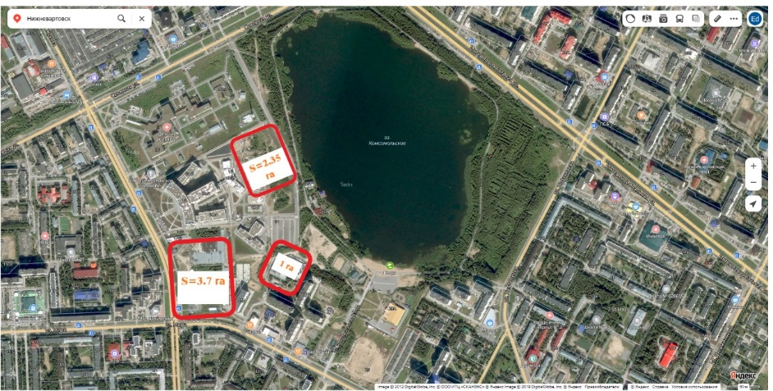
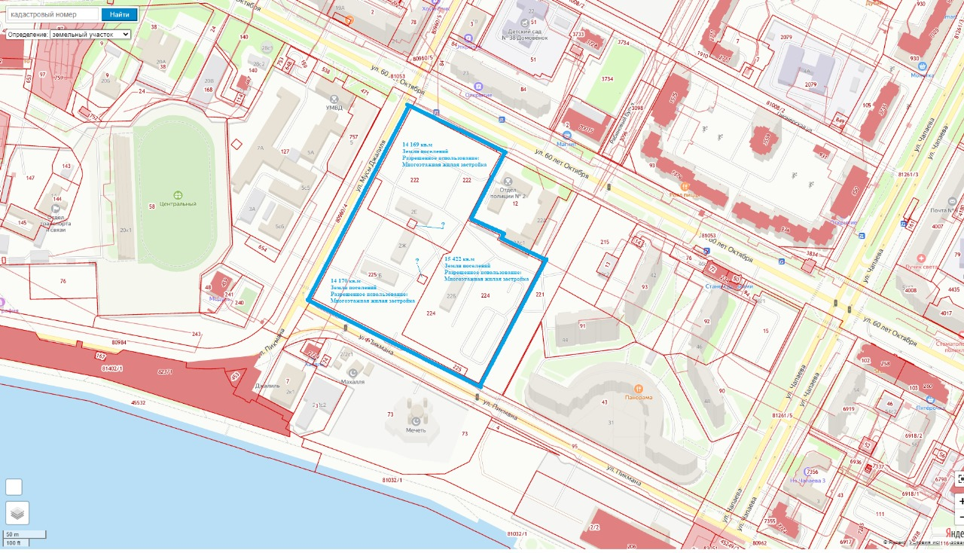
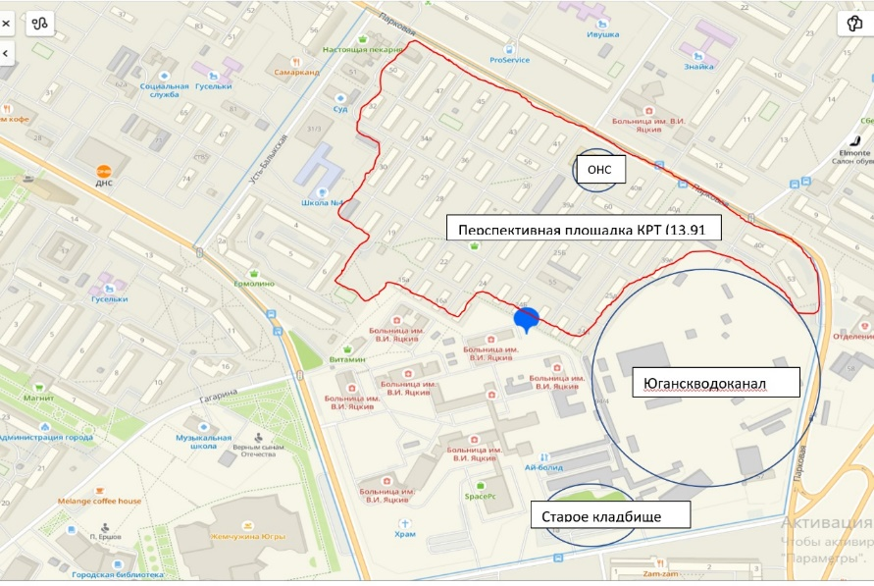
Разработка региональной концепции КРТ
7
Пример: участки под КРТ в Стратегии жилищного строительства ХМАО-Югры
Более 70 участков общей площадью 985 га
в населенных пунктах:
Ханты-Мансийск
Сургут
Нижневартовск
Нефтеюганск
Мегион
Когалым
Нягань
…другие
Потенциал - около 14,8 млн м² в жилья
(80% от общих объемов ввода МКД по Стратегии)

Slide 8
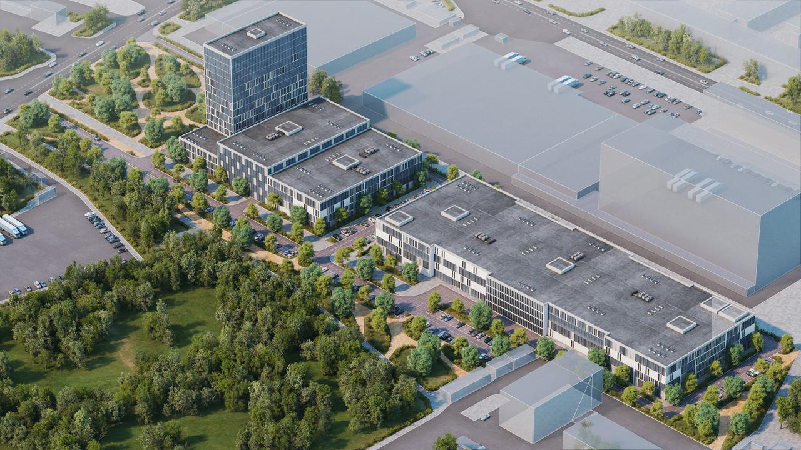
Разработка региональной концепции КРТ
8
Разнообразие наполнения проектов КРТ и общее стратегическое видение
Пример Москвы:
Жилье
Промышленная недвижимость
Инновационная инфраструктура
Крупные социальные объекты
Транспортно-логистические комплексы
Бизнес-центры
…прочее
Наполнение зависит от расположения, площади и т.д.

Slide 9
Разработка региональной концепции КРТ
9
Возможные целевые показатели для Региональной концепции КРТ
Ввод жилья
Количество созданных рабочих мест
Обеспеченность социальной инфраструктурой (по видам)
Изменение Индекса качества городской среды
Дополнительные налоговые поступления / бюджетные расходы

Slide 10
Фурщик Моисей Александрович,
Управляющий партнёр Компании ФОК
КОНТАКТНАЯ ИНФОРМАЦИЯ
Qr-код
Телефон:
+7 (495) 232 43 14
Почта:
office@foconsult.ru

